Slide 1
网络实验室介绍及实验
《网络与通信》课程组

Slide 2
内容
网络实验室拓扑结构
  实验室拓扑结构
  RCMS的连接（连接方式、功能、应用）
  实验室PC机的双网卡
交换与路由实验
  交换机配置
  路由器配置
  实验

Slide 3
一、实验室介绍
实验室拓扑结构
RCMS的连接（连接方式、功能、应用）
实验室PC机的双网卡

Slide 4











实验室拓扑结构
学生区
教师区
连接区
核心交换机
防火墙
交换机
路由器
校园网
路由器
交换机
出口区
路由器
实验教学区
交换机

Slide 5
实验室网络环境
直接通过Console口连接设备进行实验
通过RCMS连接设备进行实验

Slide 6

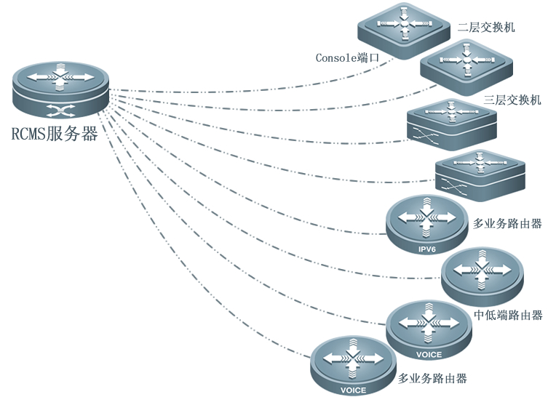
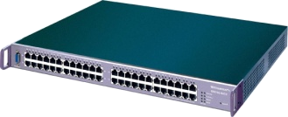
RCMS连接示意图

Slide 7
RCMS的功能
RCMS是一款专门针对网络实验室而开发的控制和管理服务器
  统一管理和控制实验台上的多台网络设备
  无需拔插console线，便可以实现同时管理和控制多台网络设备。
  提供“一键清”功能，统一清除实验台上网络设备的配置，方便多次实验
  良好的兼容性
  图形界面，简单方便
  识别多种网络设备
  双以太口设计，方便构建远程实验室
  设定多种登陆权限

Slide 8
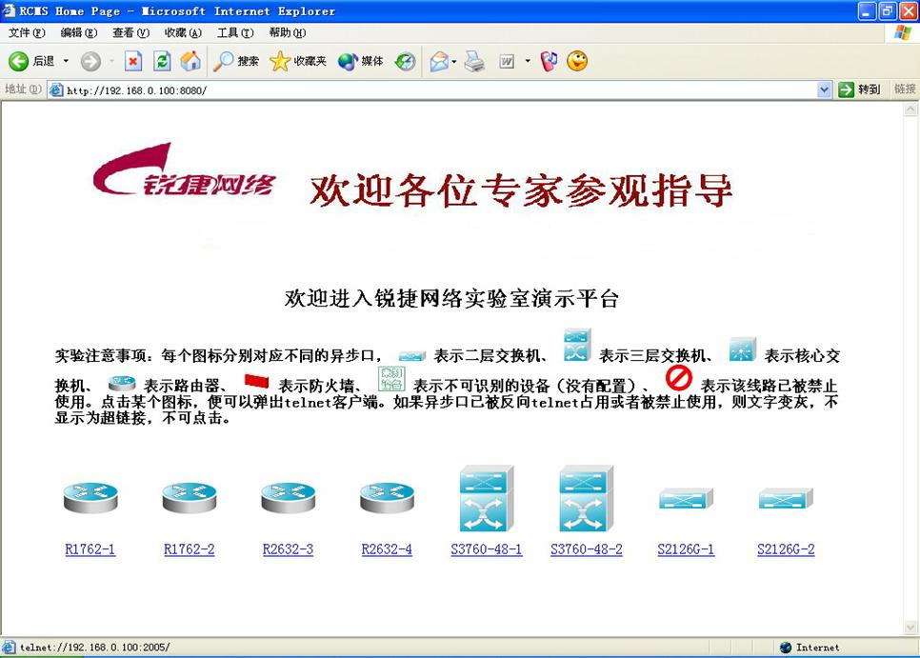
RCMS的管理界面

Slide 9
RCMS应用
RCMS服务器提供一个Web页面来集中控制可使用Reverse Telnet访问的网络设备。在浏览器的地址栏上，输入RCMS服务器的地址，并且指定访问的端口为8080，则可以访问RCMS管理界面。
http://192.168.10.11:8080
通过WEB界面登陆，可以简单的看到连接在该RCMS上的所有的网络设备的数量和设备型号。
在图形界面上轻松看出是否被占用，已经被其他使用者登陆在用的，在图形界面上显示出灰色，不能再次登陆，不会造成无效登陆。

Slide 10

RCMS应用 -- 实验设备密码权限
实验室管理员使用15级密码
  可以执行所有的指令
实验室学生使用14级密码
  不能执行delete、rename、format、copy等可以对路由器的OS造成破坏的敏感指令
14级密码进入方式

Slide 11






实验室机器的双网卡
配置网络设备使用联网网卡 二层交换机 三层交换机 RCMS
测试实验结果使用测试网卡
注意：测试实验结果时请禁用联网网卡
联网网线
联网设备
RCMS
测试网线
实验设备

Slide 12

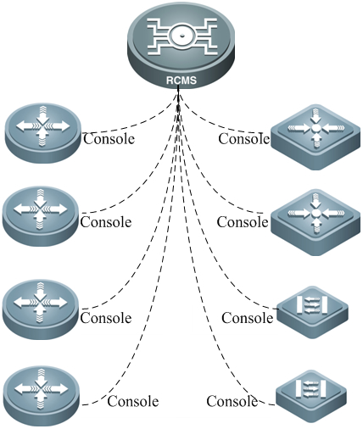

实验室机器的双网卡布线
登陆
登陆
网卡1
网卡3
网卡4
网卡2
验证
验证

Slide 13
二、实验介绍
交换机管理
路由器管理
项目实验

Slide 14
交换机配置命令模式
EXEC模式：
  用户模式switch>
    交换机信息的查看，简单测试命令
  特权模式switch#
    查看、管理交换机配置信息，测试、调试
配置模式：
  全局配置模式switch(config)#
    配置交换机的整体参数（密码、VLAN等）
  接口配置模式switch(config-if)#
    配置交换机的接口参数

Slide 15
交换机配置命令模式
进入全局配置模式
  Switch#configure terminal
  Switch(config)#exit
  Switch#
进入接口配置模式
  Switch(config)#interface fastethernet 0/1
  Switch(config-if)#exit
  Switch(config)#
从子模式下直接返回特权模式
  Switch(config-if)#end
  Switch#

Slide 16
命令行其他功能
获得帮助
  switch#? //当前模式下所有可用命令
  switch#show ? //查show开头的更多命令
命令简写
  全写：switch# configure terminal
  简写：Switch# config t //简写原则，能唯一区分一个命令即可
使用历史命令
  Switch# (向上键)
  Switch# (向下键)

Slide 17
路由器的配置模式
配置模式 | 提示符 | 进入命令
用户模式 | Router>
特权模式 | Router# | enable
全局模式 | Router(config)# | configure terminal
线路配置模式 | Router(config-line)# | vty 0 4
路由配置模式 | Router(config-router)# | router rip
接口配置模式 | Router(config-if)# | Interface f 1/1

Slide 18
项目实验
配置跨交换机的VLAN
配置SVI实现VLAN间的路由
http://disk.lehu.shu.edu.cn/?10008458

Slide 19
配置跨交换机的VLAN
项目背景
  假设某企业有两个主要部门：销售部和技术部，其中销售部的计算机分散连接，他们之间需要互相通信。
  销售部的部分机器和技术部在同一个交换下，但为了安全起见，销售部和技术部需要进行隔离。
  在交换机上作适当适当配置，以完成该目标。

Slide 20
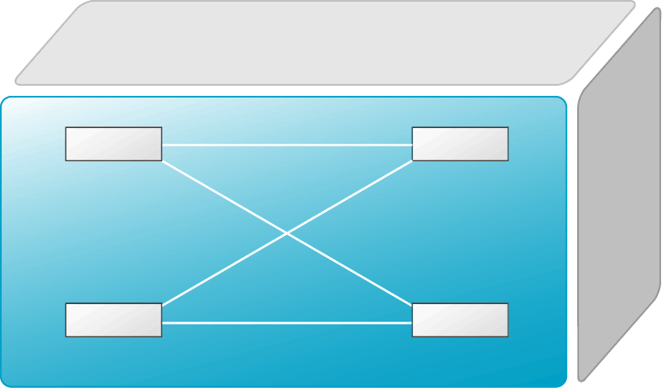

配置跨交换机的VLAN
【实验拓扑】
F0/24
F0/24
F0/5
F0/5
F0/5
F0/15
NIC
NIC
NIC
NIC
NIC
VLAN10
VLAN20
VLAN10

Slide 21
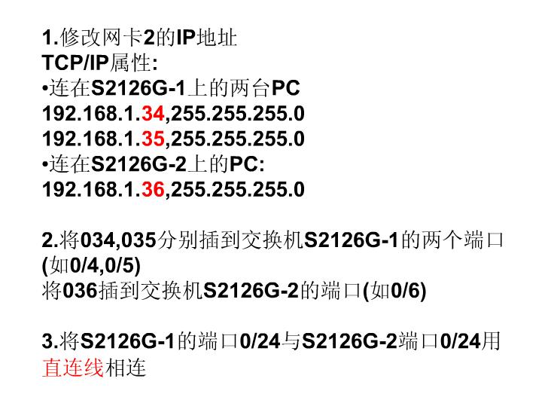
测试网卡
电脑编号
记住插入的端口号，与后面的配置要一致

Slide 22
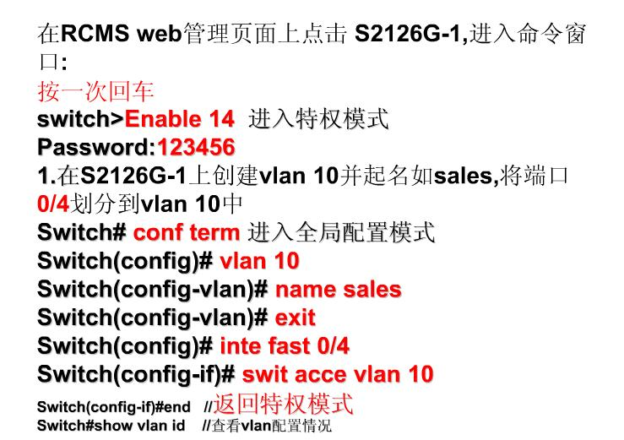
配置过程中telnet窗口别关

Slide 23
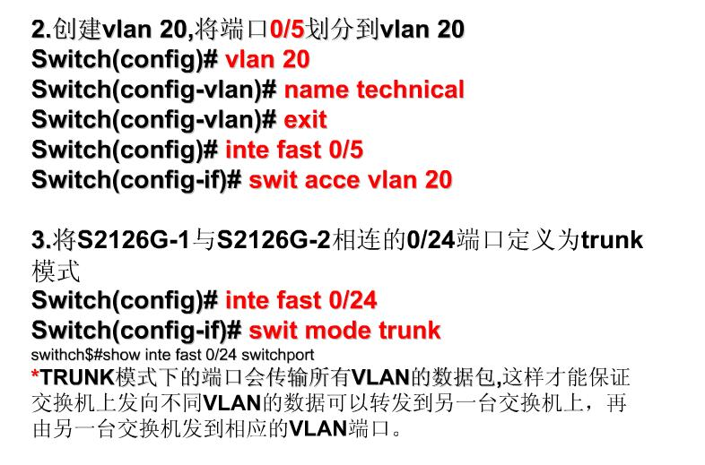

Slide 24
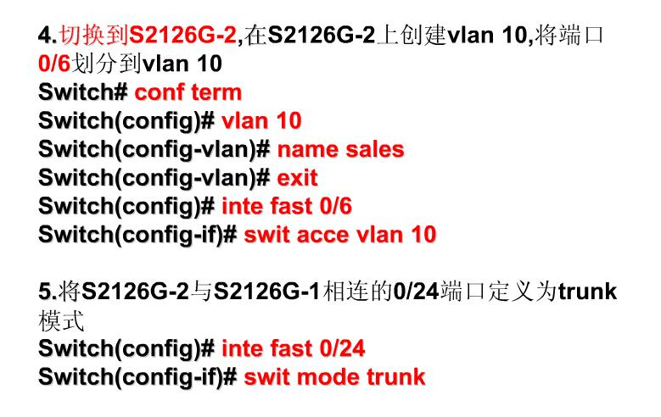

Slide 25
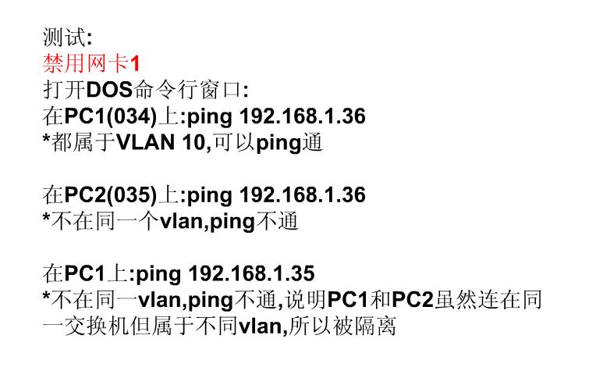

Slide 26
配置SVI实现VLAN间的路由
进行VLAN划分后，网络进行了很好的隔离，但不同VLAN之间无法访问，因此可以通过配置三层交换机的SVI接口实现VLAN之间的路由。

Slide 27
配置SVI实现VLAN间的路由
网络拓扑
F0/5
F0/1
F0/2
NIC
NIC
NIC
NIC
VLAN10
PC1:192.168.1.35
VLAN20
PC2:192.168.2.36

Slide 28
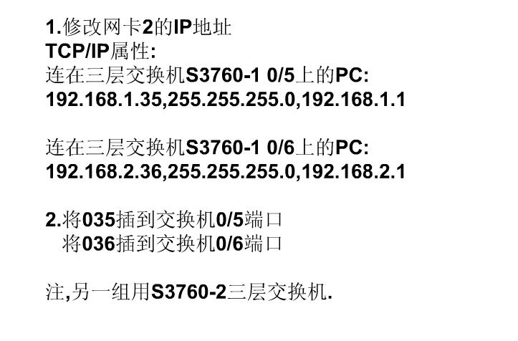

Slide 29
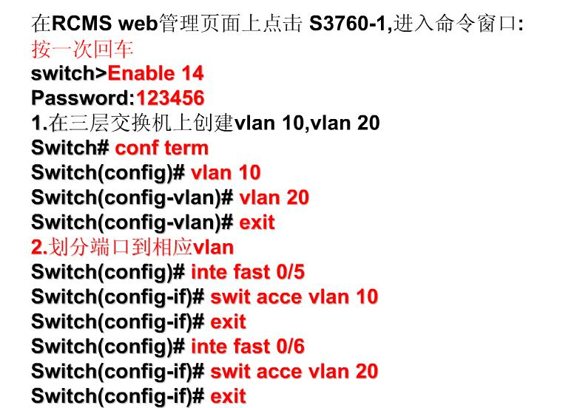

Slide 30
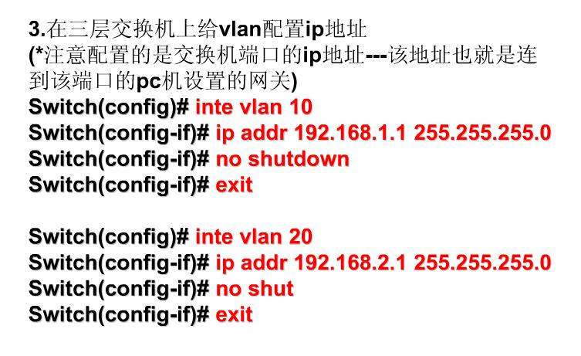

Slide 31
